Slide 1




Detecção Automática de Rasgos em Correias Transportadoras Via Visão Computacional
Um Case De Inovação Aberta Entre Vale E Llk
Daniel Luiz Souza, Filipe Resende, Geraldo Lucas Pugialli de Paiva, Julio Cesar Barbosa, Lucas Ribeiro
REALIZAÇÃO:
Vale | LLK | Mining Hub

Slide 2
Contexto & Desafio
Correias transportadoras são essenciais na logística da mineração;
Operam sob condições adversas, com alto desgaste e risco de rasgos;
Rasgos não detectados causam paradas, custos elevados e riscos à segurança;
Inspeção visual tradicional é falha: intermitente, subjetiva e reativa;
Faltava um sistema automatizado e contínuo de monitoramento.
Notes:
As correias transportadoras exercem papel crítico na cadeia logística da mineração, interligando etapas produtivas e operando sob condições adversas que aceleram seu desgaste. Entre os danos mais graves estão os rasgos longitudinais, que podem levar à paralisação do sistema, alto custo de reposição e riscos operacionais.
O modelo tradicional de inspeção, baseado em rondas visuais, mostrou-se limitado por ser intermitente, subjetivo e pouco eficaz na identificação precoce de falhas. A ausência de um sistema automatizado dificultava a previsibilidade e a continuidade operacional, motivando a busca por soluções tecnológicas mais robustas.

Slide 3
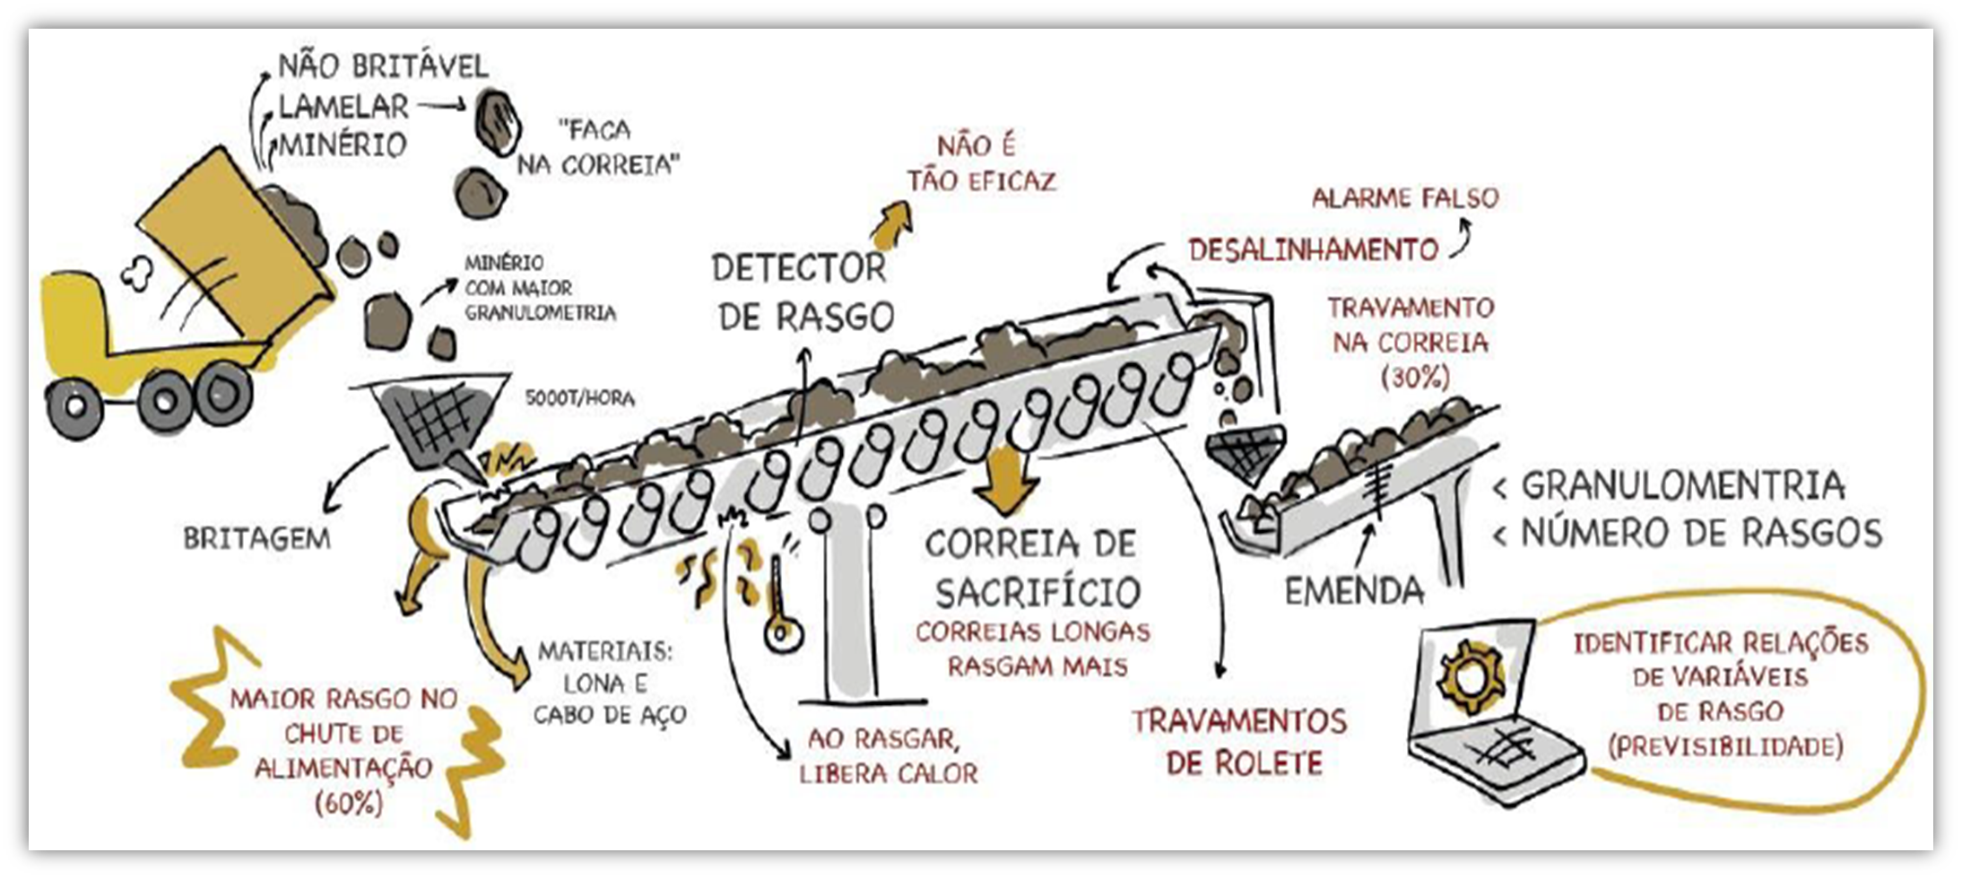
Contexto & Desafio
Notes:
As correias transportadoras exercem papel crítico na cadeia logística da mineração, interligando etapas produtivas e operando sob condições adversas que aceleram seu desgaste. Entre os danos mais graves estão os rasgos longitudinais, que podem levar à paralisação do sistema, alto custo de reposição e riscos operacionais.
O modelo tradicional de inspeção, baseado em rondas visuais, mostrou-se limitado por ser intermitente, subjetivo e pouco eficaz na identificação precoce de falhas. A ausência de um sistema automatizado dificultava a previsibilidade e a continuidade operacional, motivando a busca por soluções tecnológicas mais robustas.

Slide 4
Objetivo da Iniciativa
Criar uma solução tecnológica para detecção automática de rasgos;
Operação em tempo real, com parada integrada da correia;
Aumentar a previsibilidade, segurança e eficiência operacional;
Mudar o paradigma de reação à eventos de rasgos de correia: comportamento preventivo e análise de tendências de degradação do ativo;
Impulsionar a inovação aberta com aplicação prática no ambiente industrial.
Notes:
Objetivo da Iniciativa
Desenvolver uma solução tecnológica automatizada, baseada em visão computacional, para detectar rasgos em correias transportadoras em tempo real e acionar o sistema de parada de forma imediata, aumentando a eficiência, segurança e previsibilidade das operações.
A prática é relevante para a comunidade de Open Innovation por demonstrar como a colaboração entre grandes empresas e startups pode resultar em soluções escaláveis, adaptáveis e com impacto direto em operações críticas.

Slide 5
Tipo de Caso & Descrição da Prática
Tipo de Caso
  Desenvolvimento conjunto de soluções, processos ou produtos
  Outra forma de interação empresarial com startups
Descrição da Prática
  Parceria Vale + LLK via Mining Hub
  Sistema com câmeras, sensores e algoritmos de visão computacional
  Etapas: POC → Piloto → Validação → Operação assistida → Expansão
Notes:
Tipo de Caso:
Desenvolvimento conjunto de soluções, processos ou produtos
Outra forma de interação empresarial com startups
Descrição da Prática:
A prática envolveu o desenvolvimento conjunto entre Vale e LLK, via Mining Hub, de um sistema de visão computacional capaz de identificar rasgos em correias transportadoras em tempo real. A tecnologia passou por fases de POC, piloto e operação assistida, com validações sucessivas e expansão para novas unidades.

Slide 6
Originalidade & Inovação
Monitoramento contínuo e acionamento automático da parada;
Substitui inspeção manual reativa por sistema preditivo e integrado;
Reduz tempo de resposta e evita danos maiores com alto grau de precisão.
Estrutura do equipamento modular e adaptada às necessidades de operação e manutenção da correia: diferencial em relação à outras soluções de mercado.
Integração com controladores de processo para parada da correia em caso de eventos críticos;
Envio de dados para historiadores de dados para análise de tendência de degradação;
Notes:
Originalidade & Inovação
A principal inovação está na aplicação de visão computacional em um ambiente industrial severo, com atuação autônoma do sistema. A solução substitui um modelo reativo e manual por um monitoramento contínuo, integrado ao sistema de parada da correia, o que é inédito no contexto da mineração nacional.
Diferencia-se por antecipar falhas com base em padrões visuais, reduzindo drasticamente o tempo de resposta e os danos à estrutura das correias, algo que não é possível com inspeções humanas convencionais.

Slide 7
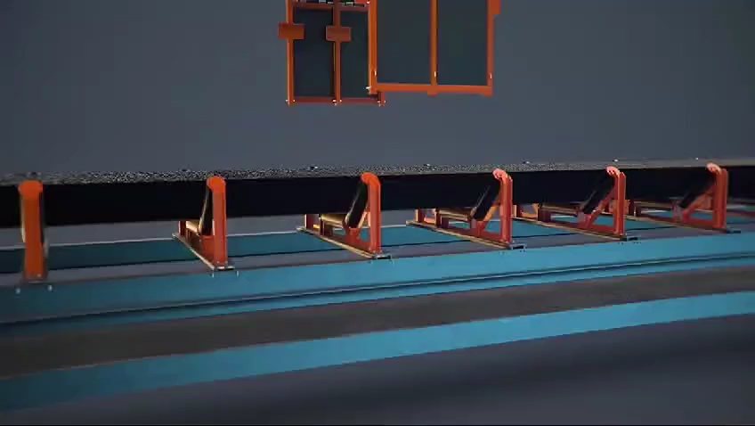
Originalidade & Inovação
Notes:
Originalidade & Inovação
A principal inovação está na aplicação de visão computacional em um ambiente industrial severo, com atuação autônoma do sistema. A solução substitui um modelo reativo e manual por um monitoramento contínuo, integrado ao sistema de parada da correia, o que é inédito no contexto da mineração nacional.
Diferencia-se por antecipar falhas com base em padrões visuais, reduzindo drasticamente o tempo de resposta e os danos à estrutura das correias, algo que não é possível com inspeções humanas convencionais.

Slide 8
Colaboração & Engajamento
Parceiros
  Vale: corporação líder no setor mineral
  LLK: startup especializada em visão computacional
  Mining Hub: ambiente de cocriação e articulação do desafio
Mecanismos
  Governança compartilhada e atuação conjunta nas etapas do projeto;
  Cooperação técnica contínua, desde a POC até a expansão.
Notes:
Parceiros: Vale (corporação), LLK (startup), Mining Hub (hub de inovação)
Mecanismos:
Desafio formalizado via Mining Hub
Cocriação técnica durante POC, piloto e validação
Governança compartilhada para acompanhamento e melhoria da solução
Expansão conduzida com envolvimento conjunto das áreas técnicas das empresas

Slide 9
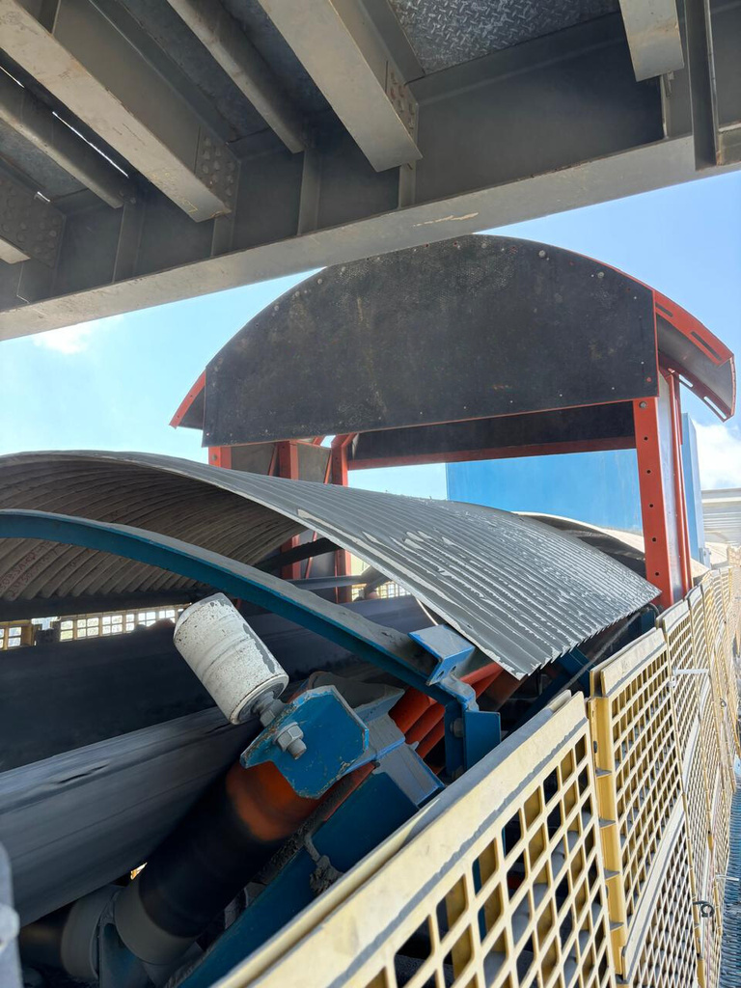
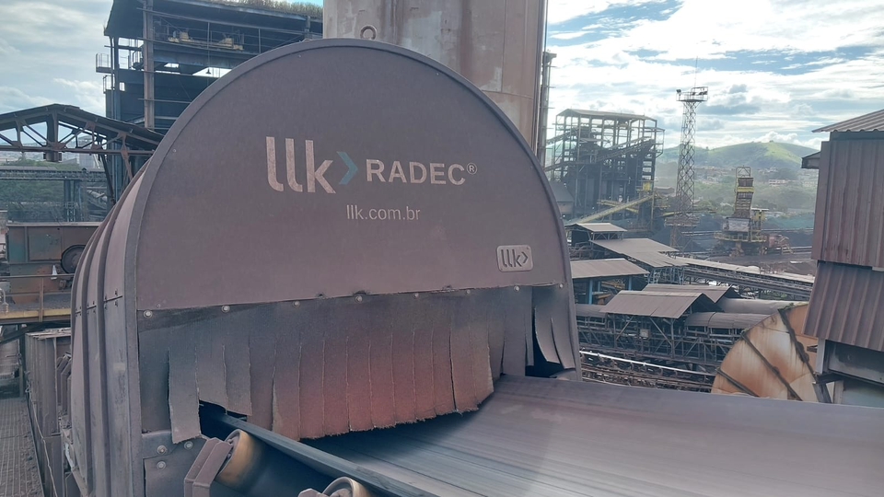
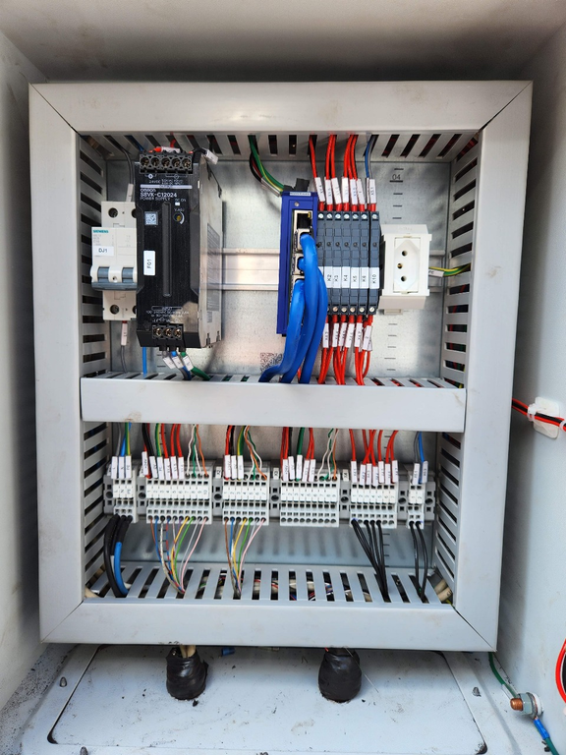
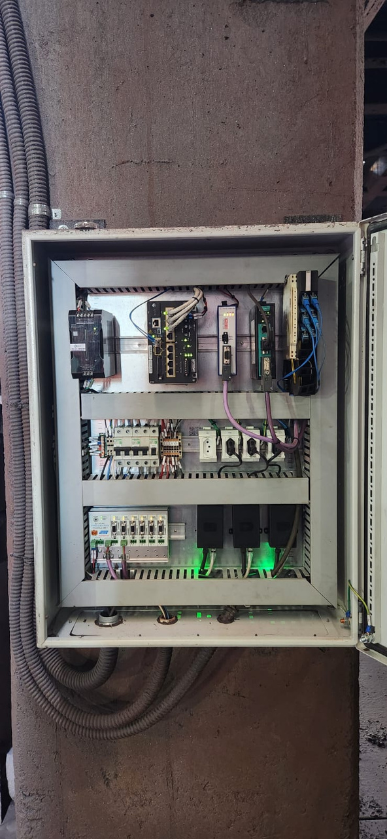
Colaboração & Engajamento
Foram implementadas melhorias para tornar a solução mais robusta e adequada para intertravamento do transportador:
  Painel de automação com comunicação em rede
  Sistemas para atualização de firmware e controle de backup;
  Portfólio de rasgos detectáveis
  Melhorias mecânicas no enclausuramento;
  Cibersegurança;
Enclausuramento
Painel
Antigo
Novo
Antigo
Novo
interferência
por luminosidade externa
+ robustez
(redundância na proteção)
Saída relé
(3 sinais)
MODBUS TCP
(+50 sinais)
Notes:
Parceiros: Vale (corporação), LLK (startup), Mining Hub (hub de inovação)
Mecanismos:
Desafio formalizado via Mining Hub
Cocriação técnica durante POC, piloto e validação
Governança compartilhada para acompanhamento e melhoria da solução
Expansão conduzida com envolvimento conjunto das áreas técnicas das empresas

Slide 10
Demonstração de Resultados
Impactos mensuráveis
  Preservação de 70% da correia em ocorrência real;
  Detecção em até 3 segundos;
  Potencial de economia de até 95% em custo de reposição;
  Redução de paradas não programadas.
Impactos qualitativos
  Menor exposição de trabalhadores a riscos;
  Fortalecimento da cultura de inovação;
  Integração entre manutenção e operação.

Slide 11
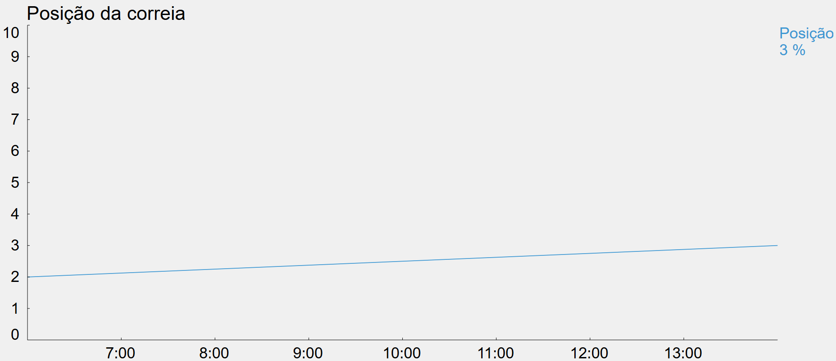
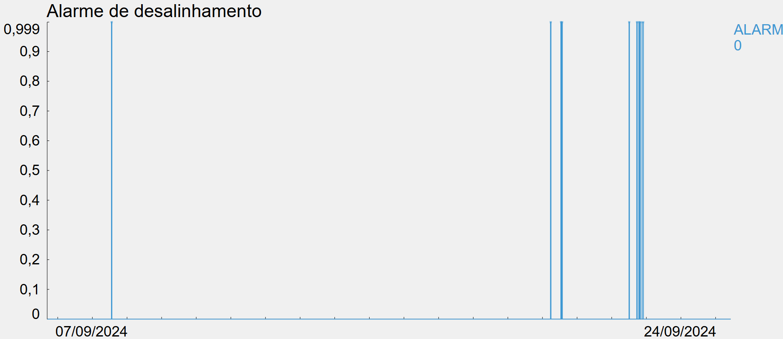
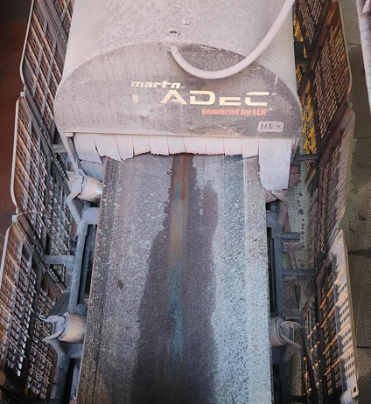
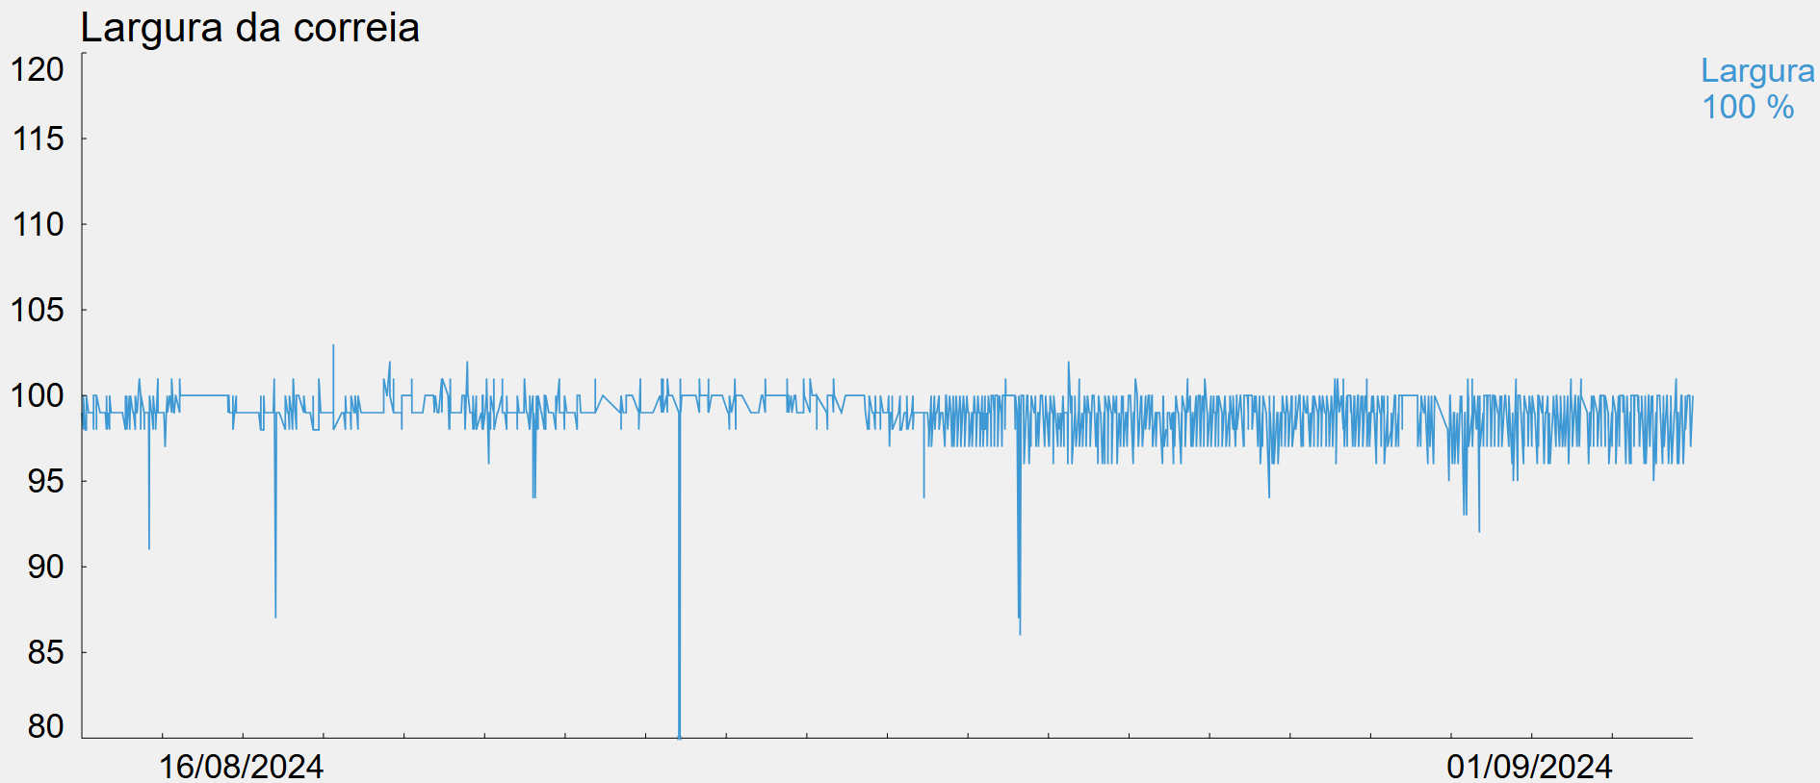
Demonstração de Resultados
Precisão na medição
Tendência de desalinhamento
Tendência de rasgo de borda

Slide 12
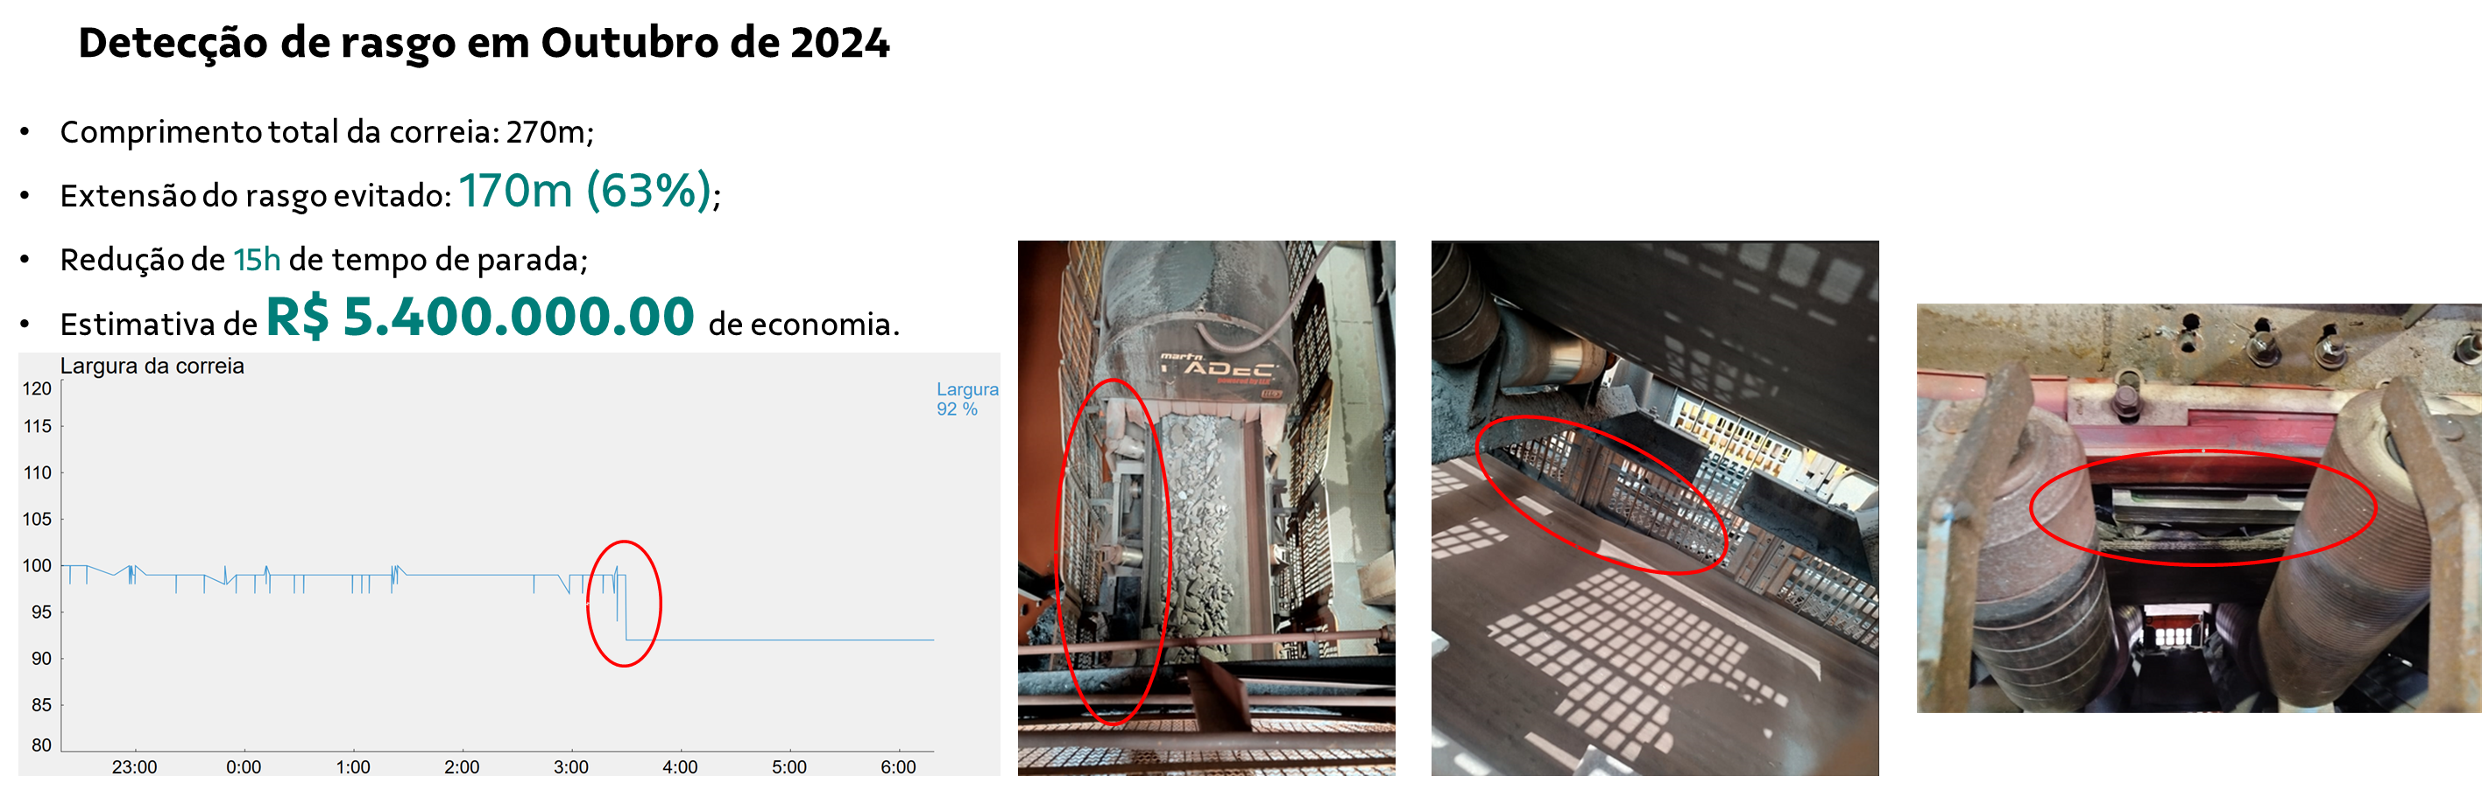
Demonstração de Resultados

Slide 13
Escalabilidade & Replicabilidade
Já implantado em 3 novas unidades com diferentes perfis;
Tecnologia adaptável a variados ambientes industriais;
Potencial de padronização para toda a cadeia logística.
Recomendações
  Adaptação técnica às condições locais.
  Treinamento operacional.
  Governança desde o piloto.
Notes:
Escalabilidade & Replicabilidade
Já implementado em novas unidades com diferentes perfis operacionais: Serra Sul, Porto de Vitória e Mina do Pico
Tecnologia flexível e adaptável a diferentes ambientes industriais
Potencial de padronização ao longo da cadeia logística
Recomendações:
Adaptação de sensores e câmeras conforme o ambiente
Treinamento das equipes locais para integração operacional
Governança clara desde a fase de piloto

Slide 14
Lições Aprendidas & Recomendações Práticas
Desafios superados
  Robustez técnica em ambientes severos;
  Integração com sistema de parada da correia;
  Alinhamento entre áreas internas e a startup.
  Plano de manutenção sistêmico: limpeza, calibração e gestão de mudanças
Dicas para quem for replicar
  Comece com uma POC bem estruturada;
  Valide em ambiente real antes de escalar;
  Fortaleça a comunicação e a governança.
Notes:
Garantir robustez técnica em ambientes severos:
O ambiente industrial de mineração apresenta desafios extremos como abrasividade, umidade, vibrações e variações térmicas. Um dos principais obstáculos enfrentados foi garantir que o sistema, composto por câmeras, sensores e algoritmos de processamento de imagem, mantivesse desempenho estável mesmo sob essas condições. A fase de operação assistida, realizada em 2024, foi fundamental para ajustes técnicos, incluindo substituição de sensores e câmeras, e estabilização do desempenho geral da solução.
Integração entre o sistema de visão e o sistema de parada da correia:
Era necessário que a tecnologia desenvolvida não apenas identificasse os rasgos, mas também acionasse automaticamente o sistema de parada da correia com velocidade suficiente para evitar danos maiores. Esse nível de integração exigiu alinhamento técnico entre diferentes sistemas e protocolos operacionais, superando barreiras de compatibilidade e tempo de resposta.
Alinhamento entre áreas internas e com a startup
Por se tratar de uma solução cocriada em ambiente de inovação aberta, foi preciso coordenar expectativas, linguagem técnica e prazos entre a Vale (com diferentes áreas envolvidas, como manutenção e operação) e a startup LLK. O sucesso da implementação passou pela governança compartilhada, acompanhamento contínuo e adaptação de ambas as partes à realidade do outro.
---
Começar com uma POC bem estruturada
O primeiro passo do projeto foi uma prova de conceito em bancada, voltada exclusivamente à verificação da viabilidade técnica do sistema de visão computacional. Essa fase permitiu validar o funcionamento básico da solução em condições controladas, identificando potenciais falhas antes de avançar para o ambiente real.
Investir em governança e comunicação entre os times
A cocriação envolveu não só o desenvolvimento técnico, mas também a estruturação de uma governança compartilhada. O alinhamento contínuo entre Vale e LLK foi essencial para o avanço entre as etapas (POC, piloto, operação assistida e expansão), garantindo clareza nas entregas, ajustes ágeis e integração fluida entre as equipes.
Garantir testes em ambiente real antes da expansão
Após a prova de conceito, a tecnologia foi submetida a testes em campo, com um piloto na Mina de Cauê. Só após essa validação em ambiente industrial, com desempenho monitorado, foi autorizada a instalação definitiva. A operação assistida em 2024 reforçou a importância dessa etapa, permitindo melhorias antes da expansão para novas unidades

Slide 15
Encerramento & Contato
Valor gerado
  Redução de falhas e custos operacionais;
  Aumento da segurança e eficiência;
  Exemplo de inovação aberta aplicada com sucesso.
Contatos
  Lucas Ribeiro Souza - Vale – lucas.ribeiro.souza@vale.com – (31) 9-8271-4334
  Daniel Luiz Souza – Vale – Daniel.luiz.souza@vale.com – (31) 9-8707-8918
  Julio Barbosa – Vale – julio.barbosa@vale.com – (31) 9-9776-4545
  Filipe Vargas Resende – LLK – f.vargas@llk.com.br – (32) 9-8809-3904
  Geraldo Paiva – LLK – geraldo.paiva@llk.com.br – (31) 9-9208-7389

Slide 16
Obrigado!
¡Gracias!

